Slide 1
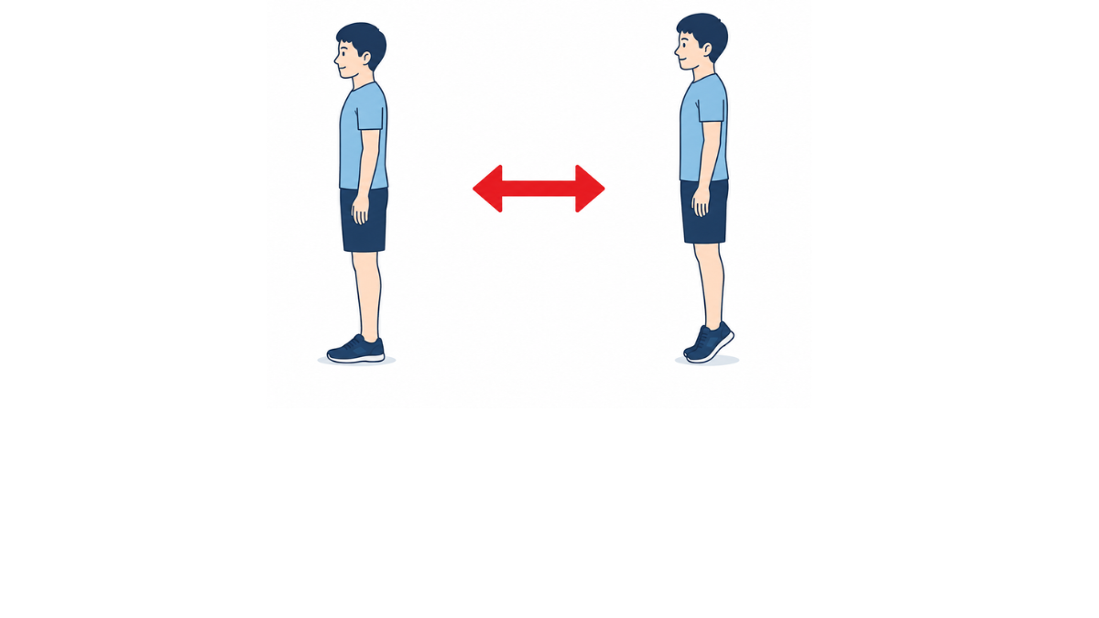
10回×2セット
・勢いをつけずに踵をしっかり上げましょう。
・背筋を伸ばしてまっすぐな姿勢を保ちましょう。

